Slide 1


리액트 소개
리액트 기본 개념 및 이론
2021.06
이양민
컴퓨터공학과

Slide 2
리액트는 무엇인가
프론트엔드 라이브러리 / 프레임워크
리액트는 정말 인기있는 프론트엔드 라이브러리
리액트에 대해서 알아보기 전에, 프론트엔드 라이브러리가 정확히 무엇인지, 그리고 왜 필요한지에 대해서 알아보자.
웹사이트를 만들기 위해선, 사실 프론트엔드 라이브러리의 도움 없이도 만들 수 있음
단순히 정적 페이지를 만들 때는 자바스크립트 없이도, 그냥 HTML 과 CSS 를 사용해서 생성 가능
여기에 자바스크립트를 더해주면, 유저의 행동흐름에 따라서 동적으로 화면을 출력할 수도 있음
요즘의 웹은 단순히 웹 페이지 가 아니라, 웹 애플리케이션
브라우저 상으로도 정말 자연스러운 흐름으로 매우 많은 것들을 할 수가 있음
그런데 어떠한 유저 인터페이스를 동적으로 나타내기 위해서는 정말 수많은 상태를 관리해야함

Slide 3
리액트는 무엇인가
예를 들어서 다음과 같은 HTML 코드가 있다고 가정
우리가, 버튼을 눌러서 저 숫자 0 값을 바꿔주려면 각 DOM 엘리먼트에 대한 레퍼런스를 찾고, 해당 DOM 에 접근하여 원하는 작업을 해야함(아래 코드 참조, jQuery는 조금 다른 접근법이 필요)
<div>
<h1>Counter</h1>
<h2 id="number">0</h2>
<button id="increase">+</button>
</div>
var number = 0;
var elNumber = document.getElementById('number’);
var btnIncrease = document.getElementById('increase’);
btnIncrease.onclick = function() {
number++;
elNumber.innerText = number;
}

Slide 4
리액트는 무엇인가
개발하려는 프로젝트가 사용자와의 인터랙션이 별로 없다면, 사실상 프론트엔드 라이브러리는 필요 없음
직접 구현하는 것이 가능
But!! 프로젝트가 규모가 커지고, 정말 다양한 유저 인터페이스와 인터랙션을 제공하게 된다면, 그 많은 DOM 요소들을 직접 관리하고 코드 정리하는 것은 물리적으로 매우 힘듬
물론, 제대로 된 컨벤션을 가지고, 여러 규칙을 세워서 진행하면 가능하지만 번거롭고 어려운 것은 사실
웹 개발을 하게 될 때, 귀찮은 DOM 관리와 상태 값 업데이트 관리를 최소화하고, 개발자가 기능 개발, 사용자 인터페이스 구현에 집중 할 수 있도록 하기 위해서 정말 여러 라이브러리들 혹은 프레임워크들이 만들어짐
대표적으로 Angular, Ember, Backbone, Vue, React 등

Slide 5
라이브러리 / 프레임워크의 선택
프론트엔드 분야에서 3 대장으로는 React, Angular, Vue 가 있음
무엇을 선택해야 할까?
결국 이 세 라이브러리는, 똑같은 문제를 다른 방식으로 해결: 이 중에서 하나를 고르라고 하는 것은 답이 없는 문제
가장 좋아하는 도구를 고르는 것은 가능: 세 가지 모두 기초 수준에서 사용한 후 선택
Angular
특정 기능을 구현 할 때, 편리하게 대신 해주는 것들이 많음
라우터, HTTP 클라이언트 등 웹 프로젝트에서 필요한 대부분의 도구들이 프레임워크 안에 내장
React
“컴포넌트” 라는 개념에 집중이 되어있는 라이브러리
컴포넌트: 데이터를 넣으면 우리가 지정한 유저 인터페이스를 조립해서 보여주는 개념
페이스북에서 개발, 생태계가 엄청 넓고, 사용하는 곳도 많음
HTTP 클라이언트, 라우터, 심화적 상태 관리 등의 기능들은 내장되어있지 않음(개발자가 원하는 스택을 맘대로 골라서 사용 또는 작접 작성 가능)
Vue
입문자가 사용하기에 쉽고, 단순히 CDN 에 있는 파일을 로딩 하는 형태로 스크립트를 불러와서 사용하기도 편리
Notes:
앵귤러1의 경우 만들어진지 꽤 오래 됐고, 기업에서 많이 사용이 돼서, 유지보수하고 있는 프로젝트가 많아서 사용률이 높은 편

Slide 6
소개: 페이스북이 리액트를 만든 이유
페이스북이 리액트를 만들기 전에도, 이미 Angular, Backbone, Knockout.js, Ember 등의 수많은 프레임워크들이 존재
해당 프레임워크들은 데이터 단을 담당하는 모델(Model), 사용자의 화면에서 보여지게 되는 뷰(View), 그리고 사용자가 발생시키는 이벤트를 처리해주는 컨트롤러 (Controller) 로 이뤄진 MVC 패턴, 그리고 MVC 에서부터 파생된 MVVM(View Model), MVW(Whatever) 등의 패턴들로 이루어져 있음
여기서 공통점은 모델
방금 언급했던 프레임워크들의 모델은 양방향 바인딩을 통하여 모델에 있는 값이 변하면, 뷰에서도 이를 변화시킴
핵심적은 변화시켜준다는 부분: 일단 첫 화면을 보여주고 변화에 따라 필요한 곳을 변경
Notes:
리액트의 매뉴얼을 보면 다음과 같은 내용이 있습니다.
우리는 지속해서 데이터가 변화하는 대규모 애플리케이션을 구축하기 위해 React를 만들었습니다
리액트를 사용하는게 여기서 유일한 해답이냐? 그건 아닙니다. 그저 여러가지 솔루션 중 하나인 것 이죠.

Slide 7
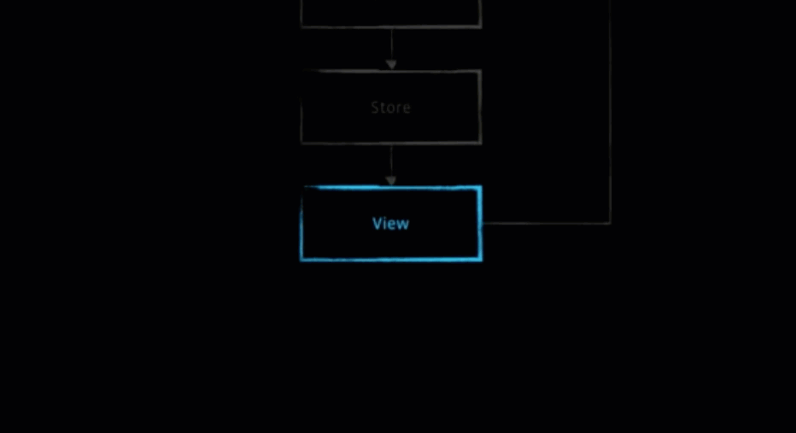
소개: 페이스북이 리액트를 만든 이유
”변화(Mutation)” 는 상당히 복잡한 작업
특정 이벤트가 발생 했을때 모델에 변화를 일으키고 변화를 일으킴에 따라 어떤 DOM 을 가져와서 어떠한 방식으로 뷰를 업데이트 할 것인지 로직을 결정해야 함
페이스북에서는 리액트를 만들기 전에 다음의 발상을 함
그냥 Mutation 을 하지 말자. 그 대신에, 데이터가 바뀌면 그냥 뷰를 날려버리고 새로 만들어버리면 어떨까?
Notes:
React 만 Virtual DOM 쓰나?
리액트는 Virtual DOM 을 성공적으로 사용한 선발주자입니다. 이 아이디어를 다른 많은 라이브러리에서도 택했습니다. Virtual DOM 을 사용하는 라이브러리는 꽤 많습니다.
Vue
Marko
Maquette
Mithril

Slide 8
소개: 페이스북이 리액트를 만든 이유
View 전체를 교체하면 진짜 단순해짐
DOM 기반으로 작동하는 페이지는 그때 그때 새로 뷰를 만들어서 처리하면 성능에 큰 문제 (엄청 느려짐)
선택된 것이 Virtual DOM
Virtual DOM 은 가상의 DOM
변화가 일어나면 실제로 브라우저의 DOM에 새로운 것을 넣는 것이 아니라, 자바스크립트로 이뤄진 가상 DOM에 한번 렌더링을 한 후 기존의 DOM 과 비교를 한 후 실제 변화가 필요한 곳에만 업데이트
즉 Virtual DOM 을 사용함으로서, 데이터가 바뀌었을 때 어떻게 업데이트 할 지를 고려하는 것이 아니라, 바뀐 데이터로 일단 그려 놓고 비교를 한 다음, 바뀐 부분만 찾아서 변경 시킴
다음 동영상을 보시면 이해하 쉬움
React and the Virtual DOM (https://www.youtube.com/watch?v=muc2ZF0QIO4)
Virtual DOM 은 DOM 변화를 최소화 시켜주는 역할
횟수를 최소화 시키는 것은 성능적으로 매우 중요한 이슈
자세한 내용은 여기서는 다루지 않음

Slide 9
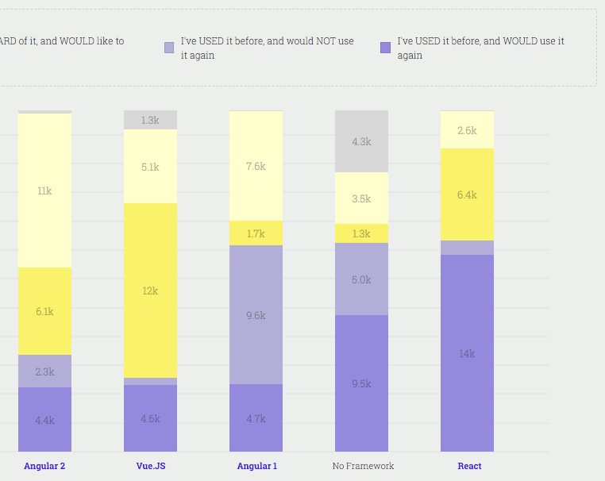
리액트를 특별하게 만드는 점은?
엄청난 생태계
jQuery가 처음 등장했을 때와 비슷: 리액트 라이브러리도 정말 많이 만들어지고 있음 (jQuery, 혹은 일반 자바스크립트로 만들어진 라이브러리들도 리액트로 포팅)
단순히 특정 기능을 구현하기 위한 라이브러리 (예: 폼, 캐로절, 애니메이션, UI) 가 아니라, 프로젝트의 구조와 강하게 묶여있는 라우터, 상태 관리 라이브러리들도 매우 다양함
사용하는 곳이 많다
검색으로 확인 가능
유명한 회사: Airbnb, BBC, Cloudflare, Codecademy, Coursera, Dailymotion, eBay,
Twitch, Walmart, Yahoo…. 정말 수많은 곳에서 사용 중
리액트의 사용률이 가장 높은 것은 아님: 기존에 만들어진 프로젝트들 중에서
이미 jQuery, Angular, Ember 등으로 만들어진 프로젝트들도 많음
새로 만들어지는 프로젝트, 혹은 리뉴얼되는 프로젝트에서 정말 많이 사용됩니다.
한번 사용해보면, 좋아하게 된다!
통계적으로 그러함

Slide 10
리액트를 사용하게 되면….
리액트는 자유도가 높은 라이브러리
예를 들어서 라우터, 혹은 상태관리 같은 기능들이 리액트 자체에 내장되어 있지도 않고 공식적인 라이브러리도 없음 → 써드파티 라이브러리 존재
라우터 관련 라이브러리: React-router, Next.js, After.js
상태 관리 라이브러리: Redux, MobX, fr(e)actal
리액트 컴포넌트 스타일링을 할 때도 한가지 정해진 방식이 있는게 아니라 수많은 방식으로 가능
다양한 선택지가 있다는 것이 장점이자 단점
리액트 라이브러리는 뷰 쪽만 관리하게 하고 나머지 기능은 써드 파티 라이브러리가 담당하게 함으로서, 리액트는 리액트 라이브러리로서 더욱 성숙
나머지 라이브러리들에서는 종류가 많으므로 많은 개발자가 다양한 시도를 하게 될 것이며 지속적 성장(별도 성장)
끝없는 공부
생태계가 계속해서 발전 → 끊임없이 공부
뭘 배우던 마찬가지 !!
Notes:
이에 따른 장점 여러분들이 가장 맘에드는것을 사용하거나 심지어 직접 만들어서 사용 할 수도 있다는 점이고, 단점은 여러가지를 시도해볼 필요가 있고 선택장애(?) 가 일어날 수 있다는 점 입니다.

Slide 11
리액트 프로젝트 시작하기
리액트 프로젝트는 jQuery 같은 것을 단순히 <script src="..."><script> 의 형태로 불러와서 사용했던 것 처럼 사용하지 않음
가능은 하지만 굉장히 제한적
리액트 프로젝트를 제대로 작업 하려면 Node, yarn, Webpack, Babel 등의 도구를 설치하여 프로젝트를 설정해주어야 함: 요즘은 VS Code에서 도구를 호출하여 자동으로 프로젝트 생성 가능
리액트 프로젝트를 처음부터 설정하는 것은 꽤나 복잡
페이스북에서 제공해주는 도구create-react-app를 통하여 간단하게 설정
Webpack, Babel은 무슨 용도?
리액트 프로젝트를 만들게 되면서 컴포넌트 를 여러가지 파일로 분리해서 저장, 또 이 컴포넌트는 일반 자바스크립트가 아닌 JSX 라는 문법으로 작성
여러가지의 파일을 한 개로 결합하기 위해서 우리는 Webpack 이라는 도구를 사용하고, JSX 를 비롯한 새로운 자바스크립트 문법들을 사용하기 위해서 우리는 Babel 이라는 도구 사용
Notes:
아직까진 컴포넌트와 JSX~ 라는 개념이 익숙하지 않을 것입니다. 조만간 배우게 될 테니까 걱정하지마세요!

Slide 12
리액트 프로젝트 시작하기
준비사항
다음 항목들을 설치하자!!
Node.js: Webpack 과 Babel 같은 도구들이 자바스크립트 런타임인 Node.js 를 기반으로 만들어져있음, 해당 도구들을 사용하기 위해서 Node.js를 설치
Yarn: Yarn 은 조금 개선된 버전의 npm, npm은 Node.js 를 설치하게 될 때 같이 딸려오는 패키지 매니저 도구 → 프로젝트에서 사용되는 라이브러리를 설치하고 해당 라이브러리들의 버전 관리를 하게 될 때 사용
코드 에디터: 기존에 사용하시던 것을 사용해도 되지만 일반적으로 VSCode를 사용
윈도우의 경우, Git for Windows 를 설치해서 앞으로 터미널에 무엇을 입력하라는 내용이 있으면 함께 설치되는 Git Bash를 사용

Slide 13
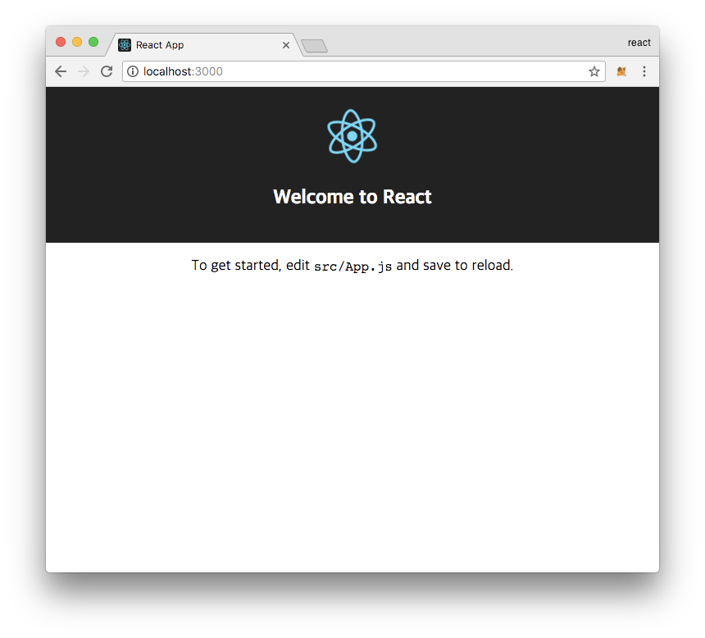
설치 및 실습
Node.js 설치
VS Code 설치
VS Code 사용법 확인
작업 폴더 생성 및 리액트 프로젝트 생성하기
터미널 사용법
npx create-react-app [프로젝트 명] 명령 (npx는
라이브러리 설치를 지원해주는 명령어,
create-react-app은 리액트 셋팅이 다되어 있는
boilerplate(표준 문안)를 만들기 쉽게 도와주는
라이브러리)
최초 프로젝트 미리 보기
npm start

Slide 14
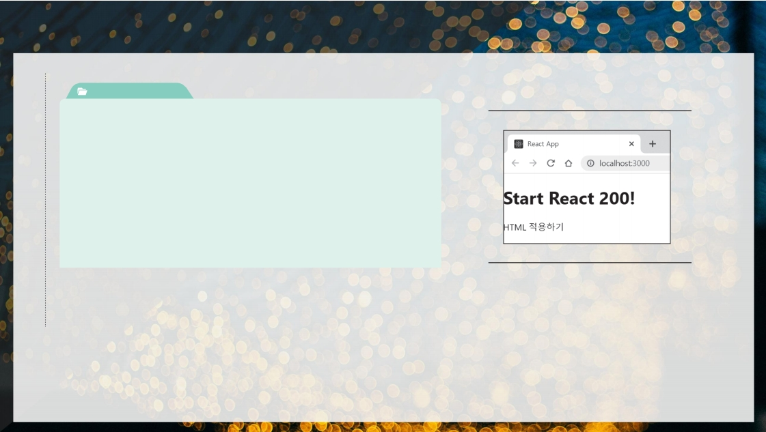
처음 시작해보는 예제
001 .jsx 에 html 적용하기
_App.js
실행 결과
1
2
3
4
5
6
7
8
9
10
11
12
import React from 'react';
function App() {
return (
<div>
<h1>Start React 200!</h1>
<p>HTML 적용하기 </p>
</div>
);
}
export default App;
5~8 ◆
스타일이 적용되지 않은 기본 HTML 코드만 삽입된 상태다. 웹 브라우저에서 페이지를 열면
다음과 같은 화면을 확인할 수 있다.

Slide 15

처음 시작해보는 예제
002 .jsx 에 css 적용하기
App.css
1 div {
2
3
4
5
6
background-color: rgb(162, 127, 243);
color: rgb(255, 255, 255);
padding: 40px;
font-family: 고딕 ;
text-align: center;
7 }
8
9 h1 {
10
11
12
13
14 }
color: white;
background-color: #2EFE2E;
padding: 10px;
font-family: 궁서 ;
◆ 1~7
◆ 9~14
< div > 태그의 속성 중 background - color 는 배경색, color 는 글자색, padding 은 태그 안쪽 여
백, font - family 는 글자 폰트, text - align 은 글자 정렬 값으로 지정했다.
< h1 > 태그의 속성 중 color 는 글자색, background - color 는 배경색, padding 은 태그 안쪽 여백,
font - family 는 글자 폰트 값으로 지정했다.

Slide 16

처음 시작해보는 예제
002 .jsx 에 css 적용하기
App.js
1 import React from 'react';
2 import './App.css';
3
4 function App() {
실행 결과
5
6
7
8
9
10
return (
<div>
<h1>Start React 200!</h1>
<p>CSS 적용하기 </p>
</div>
);
11 }
12
13 export default App;
App . js 와 같은 폴더 경로에 위치한 App . css 를 임포트한다. App . css 가 App . js 보다 한 단계 상위
폴더에 위치한다면, import './../App.css' 와 같이 사용해 상위 경로에 접근해야 한다.
App . css 에서 작성돼 있는 < div > 와 < h1 > 태그에 스타일이 적용된다.
2 ◆
6~9 ◆

Slide 17
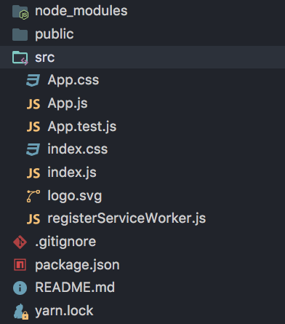
JSX
컴포넌트 파일 파헤치기
이전에 만든 프로젝트를 하나 열어보자. 그림과 같은 프로젝트
확인 가능
리액트를 사용하면 웹 애플리케이션에서 사용하는 유저
인터페이스를 재사용 가능한 컴포넌트로 분리하여 작성함으로서,
프로젝트의 유지보수성을 우수하게 해줌

Slide 18
JSX
여기서 컴포넌트에 해당하는 코드는, App.js에서 확인 가능
익숙한 코드일 수도 있고, 아닌 학생도 있을 듯!!
상단에 있는 코드부터 순서대로 확인하면서 리액트 코드를 이해해보자
import React, { Component } from 'react’;
import logo from './logo.svg’;
import './App.css’;
class App extends Component {
render() {
return (
<div className="App">
<header className="App-header">
<img src={logo} className="App-logo" alt="logo" />
<h1 className="App-title">Welcome to React</h1>
</header>
<p className="App-intro">
To get started, edit <code>src/App.js</code> and save to reload.
</p>
</div>
);
}
}
export default App;

Slide 19
JSX
import React, { Component } from 'react’;
import logo from './logo.svg’;
import './App.css';
import : 무엇을 불러온다는 것
첫번째 코드는 리액트와 그 내부의 Component를 불러옴
파일에서 JSX 를 사용하려면, 꼭 React 를 import 해야 함
다음 코드는 같은 디렉토리에 있는 파일 logo.svg 과 App.css 파일을 불러옴
import 를 하는 것은, webpack을 사용하기에 가능한 작업
Import를 하면 나중에 프로젝트를 빌드하게 됐을 때 웹팩에서 파일의 확장자에 따라 다른 작업을 진행
Ex. CSS 파일: 프로젝트에서 사용한 프로젝트를 한 파일에 모두 결합해주는 작업을 진행
자바스크립트 파일: 모든 코드들이 제대로 로딩되게끔 순서를 설정하고 하나의 파일로 결합
Notes:
(나중에 다뤄볼 얘기지만 규칙에 따라 여러 파일로 분리해서 저장하는것도 가능합니다.)
그리고, svg 처럼 사전에 따로 설정을 되지 않은 확장자의 경우, 그냥 파일로서 불러온 다음에 나중에 특정 경로에 사본을 만들어 주게되고, 해당 사본의 경로를 텍스트로 받아오게 됩니다.

Slide 20
JSX
class App extends Component {
...
}
컴포넌트를 만드는 방법은 두가지가 존재
위처럼 클래스를 통해서 만드는 것
또 다른 방법은 함수를 통하여 컴포넌트를 만드는 것(뒤에서 학습할 예정)
클래스형태로 만들어진 컴포넌트에는 반드시 render 함수가 필요
그 내부에서는 JSX를 return 해주어야 함
위에 보이는 HTML 같은 코드가 바로, JSX 입니다.
render() {
return (
<div className="App">
<header className="App-header">
<img src={logo} className="App-logo" alt="logo" />
<h1 className="App-title">Welcome to React</h1>
</header>
<p className="App-intro">
To get started, edit <code>src/App.js</code> and save to reload.
</p>
</div>
);
}

Slide 21
JSX
마지막 줄에 있는 코드: 우리가 작성한 컴포넌트를 다른 곳에서 불러와서 사용 할 수 있도록 내보내기를 해주는 역할
Index.js 파일은 아래의 코드와 같음
우리가 만든 컴포넌트를 불러올 때는 import 를 사용해서 불러옴
import App from './App’;
브라우저 상에 리액트 컴포넌트를 보여주기 위해서 ReactDOM.render 함수 사용
함수 내의 첫번째 파라미터는 렌더링 할 결과물, 두번째 파라미터는 컴포넌트를 어떤 DOM 에 그릴지 결정
id 가 root 인 DOM 을 찾아서 그리도록 설정한 예시임. 해당 DOM 은 public/index.html 파일에서 확인 가능
<div id="root"></div>를 찿아서 렌더링
export default App;
import React from 'react’;
import ReactDOM from 'react-dom’;
import './index.css’;
import App from './App’;
import registerServiceWorker from './registerServiceWorker’;
ReactDOM.render(<App />, document.getElementById('root'));
registerServiceWorker();

Slide 22

003 Component 사용하기
R003_ImportConponent.js
1 import React, { Component } from 'react';
2
3 class R003_ ImportConponent extends Component {
4
5
6
7
8
render () {
return (
<h2>[THIS IS IMPORTED COMPONENT ]</h2>
)
}
9 }
10
11 export default R003_ ImportConponent;
첫 번째 줄에서 임포트한 component 를 상속받아 R003 _ ImportConponent 클래스에서 사용한다. ◆ 3
return 된 html 코드를 render() 함수를 사용해 화면에 표시한다.
App . js 파일을 다음과 같이 수정한다.
◆ 4~6

Slide 23

003 Component 사용하기
App.js
1 import React from 'react';
2 import './App.css';
3 import ImportConponent from './R003_ ImportConponent'
4
5 function App() {
실행 결과
6
7
8
9
10
11
12
return (
<div>
<h1>Start React 200!</h1>
<p>CSS 적용하기 </p>
<ImportConponent></ImportConponent>
</div>
);
13 }
14 export default App;
App . js 파일과 같은 경로에 위치한 R003 _ ImportConponent . js 파일을 임포트해 사용할 수 있도
록 한다.
R003 _ ImportConponent . js 에서 작성한 component 를 사용한다. 이때 render() 함수에서 읽어
들였던 ' < h2 > [THIS IS IMPORTED COMPONENT ] < /h2 > ' 코드가 이식된다.
3 ◆
10 ◆

Slide 24
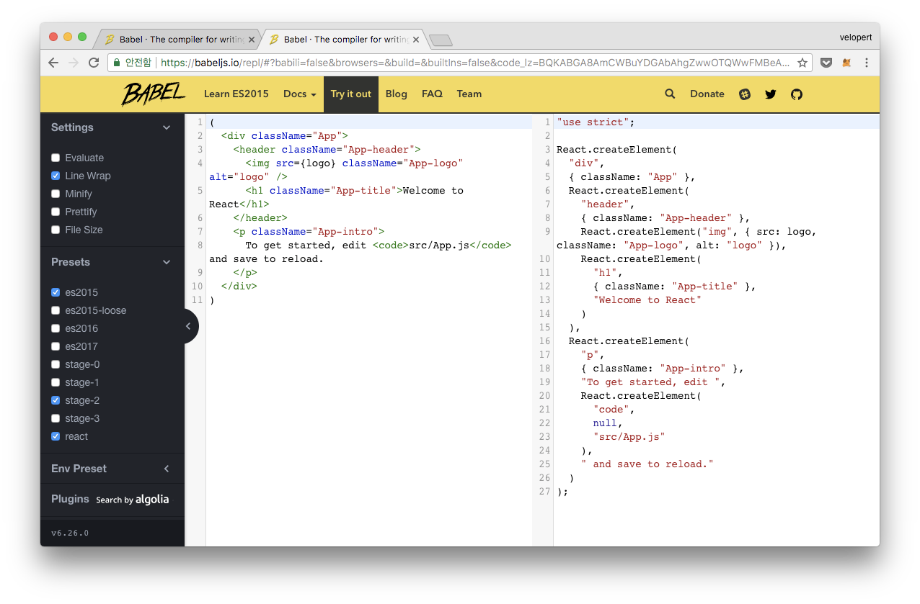
JSX
JSX에 대해서 보다 상세하게 알아보자!
아래 그림을 보면 왼쪽은 html 처럼 보이지만 실제로는 자바스크립트
컴포넌트를 만들 때 우측에 있는 것처럼 작성?? 너무 피곤한 작업이 됨
리액트 개발을 쉽게 하기 위해 HTML 과 비슷한 문법으로 작성을 하면 이를 React.createElement를 사용하는 자바스크립트 형태로 변환
XML 형태의 코드를 자바스크립트로 변환해야 하기 때문에 JSX를 제대로 사용하기 위해서 몇가지 규칙 준수(습득)가 필요함

Slide 25
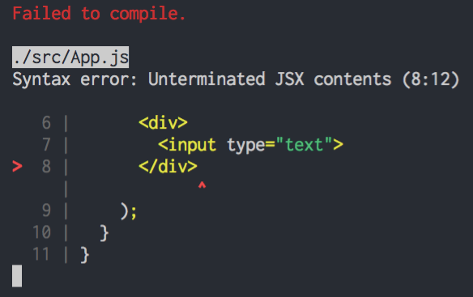
JSX
코드를 작성해가면서 JSX 규칙을 확인: 상단의 css 와 svg 같은 것을 모두 지워 단순화 하고 태그 규칙 확인
태그는 반드시 닫아야 함: ex) <div> 태그를 열었으면, </div> 를 통하여 태그를 꼭 닫아주어야 하고 <input> 태그도 마찬가지임 → html 에서 input 이나 br 태그를 작성할 때 태그를 안 닫을때도 있지만 리액트에서는 오류 발생
import React, { Component } from 'react’;
class App extends Component {
render() {
return (
<div >
<input type="text">
</div>
);
}
}
export default App;

Slide 26
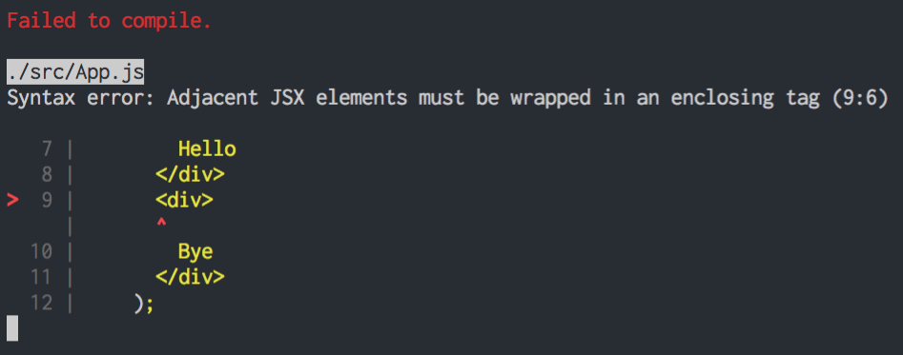
JSX
두 개 이상의 엘리먼트는 무조건 하나의 엘리먼트로 감싸져 있어야 함
다음 코드는 터미널 쪽에서 다음과 같은 오류 발생
import React, { Component } from 'react’;
class App extends Component {
render() {
return (
<Fragment>
<div>
Hello
</div>
<div>
Bye
</div>
</Fragment>
);
}
}
export default App;
import React, { Component } from 'react’;
class App extends Component {
render() {
return (
<div>
<div>
Hello
</div>
<div>
Bye
</div>
<div>
);
}
}
export default App;
import React, { Component } from 'react’;
class App extends Component {
render() {
return (
<div>
Hello
</div>
<div>
Bye
</div>
);
}
}
export default App;
그러면, 가장 간단하게 해결하는 방법은 div 로 감싸주는 것
단순히 감싸기 위해서 새로운 div를 사용하는 것이 불편할 수 있음
EX) 스타일 관련 설정을 하면서 코드가 꼬이게 될 수도 있고, table 관련 태그를 작성할 때 굉장히 번거로움
Fragment 사용해서 해결 (v16.2에서 도입)

Slide 27
JSX
JSX 안에 자바스크립트 값 사용하기
JSX 내부에서 자바스크립트 값을 사용할 땐 아래와 같이 작성
const 키워드: ES6에 도입된 키워드로서, 한번 선언하고 바뀌지 않는 값을 설정 할 때 사용
let 키워드: 변경될 수 있는 값의 선언에 사용
import React, { Component } from 'react’;
class App extends Component {
render() {
const name = 'react';
return (
<div>
Hello {name} !
</div>
);
}
}
export default App;

Slide 28
JSX
기존 자바스크립트의 var 과 유사하나 작동 방식에 있어서 scope에 차이가 있음
var은 scope가 함수 단위
반면 const 와 let 은 scope 가 블록 단위
var, const, let의 각기 다른 키워드들을 어떨 때 써야 하는가?
ES(ECMAScript)에서는 var을 사용할 일이 없음
값을 선언 후 바꿔야 할 땐 let, 그리고 바꾸지 않을 땐 const를 사용
function foo() {
var a = 'hello’;
if (true) {
var a = 'bye’;
console.log(a); // bye
}
console.log(a); // bye
}
function foo() {
let a = 'hello’;
if (true) {
let a = 'bye’;
console.log(a); // bye
}
console.log(a); // bye
}

Slide 29

010 var, let, const 사용하기
App.js
1 import React from 'react';
2 import './App.css';
3 import Variable from './R010_ Variable'
4
5 function App() {
6
7
8
9
10
11
12
return (
<div>
<h1>Start React 200!</h1>
<p>CSS 적용하기 </p>
<Variable/>
</div>
);
13 }
14
15 export default App;
App . js 파일과 같은 경로에 위치한 R010 _ Variable . js 파일을 임포트해 사용할 수 있도록 한다.
3 ◆

Slide 30

010 var, let, const 사용하기
R010_Variable.js
1 import React, { Component } from 'react';
2
3 class R010_ Variable extends Component {
4
5 constructor(props) {
13 ◆
이미 선언한 var 변수 varName 을 다시 선언했을 때 ‘ varName ’ is already defined no - redeclare 라
는 경고 메시지가 콘솔 로그에 출력된다. 하지만 var 변수는 재선언, 재할당을 허용하기 때문
에 경고 메시지가 출력돼도 페이지가 정상적으로 표시된다.
6
7
8
super(props);
this.state = {};
18~19 ◆
이미 선언한 let 변수 letName 을 다시 선언했을 때 Parsing error : Identifier ‘ letName ’ has already
been declared 라는 에러 메시지가 콘솔 로그에 출력된다. let 변수는 재선언을 허용하지 않기
}
9
10
11
12
13
때문에 에러 페이지가 표시된다.
let 변수는 재할당을 허용한다. 이미 선언한 let 변수 letName 에 새로운 값을 할당했을 때 페
이지가 정상적으로 표시된다.
componentDidMount() {
var varName = 'react';
console.log('varName1 : '+varName);
var varName = '200'; // 'varName' is already defined
20 ◆
no-redeclare
14
15
16
17
18
19
20
21
22
console.log('varName2 : '+varName);
let letName = 'react'
console.log('letName1 : '+letName);
// let letName = '200'
// Parsing error: Identifier 'letName' has already been declared
letName = 'react200';
console.log('letName2 : '+letName);

Slide 31

010 var, let, const 사용하기
console.log('letName2 : '+letName);
const constName = 'react';
console.log('constName : ' + constName);
// const constName = '200'
// Parsing error: Identifier 'constName' has already been declared
// constName = 'react200'
// Uncaught TypeError: Assignment to constant variable.
}
render() {
return (
<h2>[THIS IS Variable ]</h2>
)
}
21
22
23
24
25
26
27
28
29
30
31
32
33
34
35
25~26 ◆
27~28 ◆
이미 선언한 const 변수의 constName 을 다시 선언했을 때 Parsing error : Identifier ‘ constName ’
has already been declared 라는 에러 메시지가 콘솔 로그에 출력된다. const 변수는 재선언을 허
용하지 않기 때문에 에러 페이지가 표시된다.
이미 선언한 const 변수 constName 에 새로운 값을 할당했을 때 Uncaught TypeError :
Assignment to constant variable 라는 에러 메시지가 콘솔 로그에 출력된다. const 변수는 재할
당을 허용하지 않기 때문에 에러 페이지가 표시된다.
36 }
37
38 export default R010_ Variable;

Slide 32

010 var, let, const 사용하기
실행 결과

Slide 33
JSX
조건부 렌더링
JSX 내부에서 조건부 렌더링을 할 때는 보통 삼항 연산자를 사용하거나, AND 연산자를 사용
반면 if 문은 사용 불가(사용하려면 IIFE(즉시 실행 함수 표현: Immediately Invoked Function Expression)을 사용)
예제: 삼항연산자
이와 같이 작성하면
맞아요가 출력
반면 1 + 1 === 2 부분을
1 + 1 === 3 으로 변경 해보자: 틀려요 출력
import React, { Component } from 'react’;
class App extends Component {
render() {
return (
<div >
{
1 + 1 === 2
? (<div>맞아요!</div>)
: (<div>틀려요!</div>)
}
</div>
);
}
}
export default App;

Slide 34
JSX
앞의 코드는 이와 같은 함수 형태로 사용 가능
여기서 사용된 것은 화살표 함수라고 함
화살표 함수는 this, arguments, super 개념이 없는 익명 함수
ES에서 자주 사용
AND 연산자
삼항 연산자는 true 일 때와 false 일 때 다른 것들을 보여주고 싶을 떄 사용
AND 연산자의 경우 단순히 우리의 조건이 true 일 때만 보여주고 false 경우 아무것도 보여주고 싶지 않을 때 사용
복잡한 조건을 작성해야 할 경우
복잡한 조건들은 웬만하면 JSX 밖에서 로직을 작성하는 것이 좋음
반드시 JSX 내부에서 작성해야 한다면 IIFE를 사용
import React, { Component } from 'react’;
class App extends Component {
render() {
return (
<div >
{
(function() {
if (value === 1) return (<div>하나</div>);
if (value === 2) return (<div>둘</div>);
if (value === 3) return (<div>셋</div>);
})()
}
</div>
);
}
}
export default App;
import React, { Component } from 'react’;
class App extends Component {
render() {
return (
<div >
{
1 + 1 === 2 && (<div>맞아요!</div>) }
</div>
);
}
}
export default App;
(() => {
if (value === 1) return (<div>하나</div>);
if (value === 2) return (<div>둘</div>);
if (value === 3) return (<div>셋</div>);
})()
Notes:
오른쪽 그림의 if 대신 switch 사용 가능

Slide 35

013 화살표 함수 사용하기
App.js
1 import React from 'react';
2 import './App.css';
3 import ArrowFunc from './R013_ ArrowFunction'
4
5 function App() {
6
7
8
9
10
11
12
return (
<div>
<h1>Start React 200!</h1>
<p>CSS 적용하기 </p>
<ArrowFunc/>
</div>
);
13 }
14
15 export default App;
App . js 파일과 같은 경로에 위치한 R012 _ Class & Prototype . js 파일을 임포트해 사용할 수 있도록 ◆ 3
한다.

Slide 36

013 화살표 함수 사용하기
R013_ArrowFunction.js
1 import React, { Component } from 'react';
2
3 class R013_ ArrowFunction extends Component {
4
23
24
25
26
}
Function2 = (num1, num2) => {
let num3 = num1 + num2;
5
6
7
8
9
10
11
12
13
14
15
16
17
18
19
20
21
22
23
24
constructor(props) {
super(props);
this.state = {
arrowFuc: 'React200',
num: 3
};
}
componentDidMount() {
Function1(1);
this.Function2(1,1);
this.Function3(1,3);
this.Function4();
this.Function5(0,2,3);
function Function1(num1) {
return console.log(num1+'. Es5 Function');
}
}
27
28
29
30
31
32
33
34
35
36
37
38
39
40
41
42
43
console.log(num3+'. Arrow Function : '+this.state.arrowFuc);
}
Function3() {
var this_ bind = this;
setTimeout(function() {
console.log(this_ bind.state.num+'. Es5 Callback Function noBind : ');
console.log(this.state.arrowFuc);
},100);
}
Function4() {
setTimeout(function() {
console.log('4. Es5 Callback Function Bind : '+this.state.arrowFuc);
}.bind(this),100);
}

Slide 37

013 화살표 함수 사용하기
43
44
Function5 = (num1, num2, num3) => {
45
const num4 =
num1 + num2 + num3;
46
47
48
setTimeout(() => {
console.log(num4+'. Arrow Callback Function : '+this.state.arrowFuc);
}, 100);
49
50
51
}
render() {
Function 1 ~ 5 까지의 함수를 순서대로 호출한다.
함수를 호출할 때 전달받은 num1 이라는 변수를 함수 내부에서 사용할 수 있다.
◆ 14~18
◆ 20~22
52
53
54
return (
<h2>[THIS IS ArrowFunction ]</h2>
)
함수를 ‘ function ’ 문자열 대신 ‘ = > ’ 로 선언했다. 함수 내에서 사용하는 this 는 R013 _ ◆ 25~28
ArrowFunction 컴포넌트인데, this 로 컴포넌트의 state 변수에 접근해 사용할 수 있다.
55
56 }
}
콜백 함수 내부에서는 컴포넌트에 this 로 접근할 수 없기 때문에 접근할 수 있는 변수에 this 를 ◆ 31~33
57
58 export default R013_ ArrowFunction;
백업한다. 백업된 변수인 this_bind 를 이용해 컴포넌트의 state 변수에 접근할 수 있다.
콜백 함수 내부에서 this 는 window 객체이기 때문에 this 로 state 변수에 접근하면 undefined ◆ 34
에러가 발생한다.
콜백 함수에 함수 밖의 this 를 bind 해주면, this 를 컴포넌트로 사용할 수 있다.
◆ 40~41
47 ◆
화살표 함수에서는 this 를 bind 해주지 않아도 this 를 컴포넌트로 사용해 state 변수에 접근할
수 있다.
크롬 웹 브라우저에서
를 눌러 개발자 도구 창을 띄운 후 [ Console ] 탭을 클릭하면 출력된

Slide 38

013 화살표 함수 사용하기
실행 결과

Slide 39
JSX
JSX 에서 style과 CSS 클래스를 설정하는 것은 html과 다름
스타일 코드는 다음과 같음
html 에서는 텍스트 형태로 ="backgroundColor: black; padding: 16px; ...“ 과 같은 형태로 작성
리액트에서는 객체 형태로 작성
import React, { Component } from 'react’;
class App extends Component {
render() {
const style = {
backgroundColor: 'black’,
padding: '16px’,
color: 'white’,
fontSize: '12px’
};
return (
<div style= {style} >
hi there
</div>
);
}
}
export default App;

Slide 40
JSX
클래스 설정
html 에서는 <div class="hello">로 작성하면 됨
리액트 컴포넌트에서는 class 대신에 className을 사용
App.css 파일을 열어서 다음과 같이 수정(왼쪽 코드)
App.js는 다음과 같이 수정(오른쪽 코드)
import React, { Component } from 'react’;
import './App.css'
class App extends Component {
render() {
return (
<div className="App">
리액트
</div>
);
}
}
export default App;
.App {
background: black;
color: aqua;
font-size: 36px;
padding: 1rem;
font-weight: 600;
}

Slide 41
JSX
주석
코드에서처럼
{/* ... */} 사이에 사용 가능
태그 사이에도 사용 가능
정리
JSX 를 작성하게 될 때 주의해야 할 점 학습
다음 공부할 내용은 새 컴포넌트를 작성하면서 컴포넌트에 전달해주는 값인 props와 컴포넌트 내부적으로 보관하는 값인 state에 대해 학습
import React, { Component } from 'react’;
import './App.css'
class App extends Component {
render() {
return (
<div>
{/* 주석은 이렇게 */}
<h1 // 태그 사이에
>리액트</h1>
</div>
);
}
}
export default App;

Slide 42
props 와 state
리액트 컴포넌트에서 다루는 데이터는 두개로 나눌 수 있음
props 와 state
props: 부모 컴포넌트가 자식 컴포넌트에게 주는 값입
자식 컴포넌트에서는 props 를 받아 오기만하고 props를 직접 수정할 수 없음
state: 컴포넌트 내부에서 선언하며 내부에서 값을 변경할 수 있음

Slide 43
props 와 state
새로운 컴포넌트를 작성
src 디렉토리에 MyName이라는 컴포넌트 작성
받아온 props 값은 this. 키워드를 통하여 조회할 수 있음
name 이라는 props를 보여주도록 설정
작성한 컴포넌트를 사용하려면?
App.js를 열어서 다음과 같이 수정
import 를 통하여 컴포넌트를 불러와 렌더링
컴포넌트를 작성했다면 일반 태그를 사용하듯 작성하면 됨
props 값은 name="리액트" 와 같이 태그의 속성을 설정해주는 것 처럼 작성
import React, { Component } from 'react’;
class MyName extends Component {
render() {
return (
<div>
안녕하세요! 제 이름은 <b>{this.props.name}</b> 입니다.
</div>
);
}
}
export default MyName;
import React, { Component } from 'react’;
import MyName from './MyName’;
class App extends Component {
render() {
return (
<MyName name="리액트" />
);
}
}
export default App;
Notes:
작성 후, 브라우저를 확인해볼까요?

Slide 44
props 와 state
defaultProps: 실수로 props를 안 쓰거나 특정 상황에 props를 의도적으로 비워야 할 때props 의 기본값을 설정하는 것
EX) <MyName /> 이런식으로 name 값을 생략해버린 경우: “기본이름” 이 출력
defaultProps는 다음처럼 별도로도 설정 가능(함수형 컴포넌트에서 defaultPropas 설정 시 사용)
import React, { Component } from 'react’;
class MyName extends Component {
static defaultProps = {
name: '기본이름’
}
render() {
return (
<div>
안녕하세요! 제 이름은 <b>{this.props.name}</b> 입니다.
</div>
);
}
}
export default MyName;
import React, { Component } from 'react’;
class MyName extends Component {
render() {
return (
<div>
안녕하세요! 제 이름은 <b>{this.props.name}</b> 입니다. </div>
);
}
}
MyName.defaultProps = {
name: '기본이름’
};
export default MyName;

Slide 45
props 와 state
함수형 컴포넌트
단순히 props만 받아와서 보여주기만 하는 컴포넌트의 경우엔 더 간편한 문법 사용 가능
함수형태로 작성하는 것 방법
함수형 컴포넌트와 클래스형 컴포넌트의 주요 차이점은 state 와 LifeCycle 이 빠져 있다는 점
컴포넌트 초기 마운트가 미세하게 빠르고 메모리 자원을 덜 사용
컴포넌트를 무수히 많이 렌더링 하게 되는게 아니라면 성능적으로 큰 차이는 없음
import React from 'react’;
const MyName = ({ name }) => {
return (
<div>
안녕하세요! 제 이름은 <b>{this.props.name}</b> 입니다.
</div>
);
};
export default MyName;

Slide 46
props 와 state
import React, { Component } from 'react’;
class Counter extends Component {
state = {
number: 0
}
handleIncrease = () => {
this.setState({
number: this.state.number + 1
});
}
handleDecrease = () => {
this.setState({
number: this.state.number - 1
});
}
render() {
return (
<div>
<h1>카운터</h1>
<div>값: {this.state.number}</div>
<button onClick={this.handleIncrease}>+</button>
<button onClick={this.handleDecrease}>-</button>
</div>
);
}
}
export default App;
state
동적인 데이터를 다룰 때 사용
새로운 컴포넌트를 작성해보자!!
counter.js 라는 파일을 생성해서 다음과 같이 코딩
컴포넌트의 state 를 정의: class fields 문법을 사용해서 정의(오른쪽 코드)

Slide 47
props 와 state
class fields를 사용하지 않는다면 아래와 같이 구현
class fields를 사용하는 것은 편의 때문
앞 PPT의 코드와 비교해보면 constructor에 넣는 것 보다는 단순하고 편함
코드의 constructor에서 super(props)를 호출한 이유: 우리가 컴포넌트를 만들게 되면서, Component를 상속했으며 constructor를 작성하게 되면 기존의 클래스 생성자를 덮어쓰게 됨
따라서 리액트 컴포넌트가 지니고있던 생성자를 super를 통하여 미리 실행하고 그 다음에 state 설정을 해주는 것
import React, { Component } from 'react’;
class Counter extends Component {
constructor(props) {
super(props);
this.state = {
number: 0
}
}
...
}
Notes:
super 키워드는 부모 클래스로부터 상속받은 필드나 메소드를 자식 클래스에서 참조하는 데 사용하는 참조 변수입니다.

Slide 48
props 와 state
메소드 작성
컴포넌트에 메소드 작성: 왼쪽 코드와 오른쪽 코드 형식 모두 사용 가능
그러나 오른쪽 코드처럼 작성하면 버튼에서 클릭이벤트가 발생 했을때 this가 undefined 로 나타나서 제대로 처리되지 않게 됨
이는 함수가 버튼의 클릭이벤트로 전달이 되는 과정에서 “this” 와의 연결이 끊겨 버리기 때문
이를 해결하기 위해 constructor에서 우측 하단의 코드처럼 작성하거나 왼쪽 코드와 같은 화살표 함수 형태로 하면 this로의 연결이 풀리는 것을 방지함
handleIncrease = () => {
this.setState({
number: this.state.number + 1
});
}
handleDecrease = () => {
this.setState({
number: this.state.number - 1
});
}
handleIncrease() {
this.setState({
number: this.state.number + 1
});
}
handleDecrease() {
this.setState({
number: this.state.number - 1
});
}
constructor(props) {
super(props);
this.handleIncrease = this.handleIncrease.bind(this);
this.handleDecrease = this.handleDecrease.bind(this);
}

Slide 49
props 와 state
메소드에 들어있는 setState 함수
State에 있는 값을 바꾸기 위해서는 this.setState를 무조건 거쳐야 함
리액트에서는 이 함수가 호출되면 컴포넌트가 리렌더링 되도록 설계
setState는 객체로 전달되는 값만 업데이트
state에 number 이외의 값이 있다고 가정
this.setState({ number: 1 }); 을 하게 된다면 foo는 그대로 남고, number 값만 업데이트
setState의 문제점: 객체의 깊숙한 곳까지 확인 불가능, EX) state가 우상단과 같이 설정
state = {
number: 0,
foo: {
bar: 0,
foobar: 1
}
}
state = {
number: 0,
foo: 'bar’
}
this.setState({
number: 0,
foo: {
...this.state.foo,
foobar: 2
}
});
this.setState({
foo: {
foobar: 2
}
})
{
number: 0,
foo: {
foobar: 2
}
}
위 코드를 사용해야 함, … 은 자바스크립트의 전개 연산자
기존의 객체안에 있는 내용을 해당 위치에 풀어준다는 의미
전개 연산자 사용 후에 설정하고 싶은 값을 넣어주면 해당 값을 덮어씀
왼쪽 방식으로는 foobar 값이 업데이트 되지 않음
오른쪽 방식은 기존의 foo 객체가 변경됨

Slide 50
props 와 state
이벤트 설정
render 함수에서 이벤트 설정을 한 부분의 코드 확인
버튼이 클릭되면 준비한 함수가 각각 호출되도록 설정
자바스크립트로 비슷한 작업을 해보신 학생들은 다음 코드가 익숙할 것!
render() {
return (
<div>
<h1>카운터</h1>
<div>값: {this.state.number}</div>
<button onClick={this.handleIncrease}>+</button>
<button onClick={this.handleDecrease}>-</button>
</div>
);
}
<button onclick="alert('hello');">Click Me</button>
html에서는 onclick 속성에 클릭되면 실행할 자바스크립트를 문자열 형태로 넣어 줌
Html 방식과 리액트는 차이가 있음

Slide 51
props 와 state
<주의!!> 리액트에서 이벤트 함수를 설정할 때 html과는 다음과 같은 사항이 다름
이벤트 이름을 설정할 때 camelCase로 설정
EX) onclick: onClick, onmousedown: onMouseDown, onchange: onChange
이벤트에 전달해주는 값은 함수 그 자체여야 함 (즉 함수 호출이 아니라 함수 자체임)
EX) onClick={this.handleIncrease()} 로 작성한 경우:
렌더링을 할 때 마다 해당 함수가 호출되는 현상이 발생
이 경우 큰 문제가 됨: 렌더링 -> 함수 호출 -> setState -> 렌더링 -> 함수 호출 -> 무한반복.. (무한루프)
작성한 컴포넌트를 App에서 불러와 렌더링
<button onClick={this.handleIncrease}>+</button>
import React, { Component } from 'react’;
import Counter from './Counter';
class App extends Component {
render() {
return (
<Counter />
);
}
}
export default App;

Slide 52
props 와 state
정리
리액트에서 props 를 전달하는 방법과 state를 다루는 방법을 학습하였음
간단한 정보의 상태 조작만 학습하였으므로 조금 더 복잡한 상태들의 관리 방법 학습도 필요함
다음 섹션에서는 리액트에서 유용한 역할을 하는 LifeCycle API 에 대해서 학습 진행

Slide 53
LifeCycle API
리액트의 LifeCycle API에 대해서 학습
LifeCycle API는 컴포넌트가 브라우저에서 나타날 때, 사라질 때 그리고 업데이트 될 때 호출되는 API
컴포넌트 초기 생성
컴포넌트가 브라우저에 나타나기 전, 후에 호출되는 API들이 있음
Constructor: 컴포넌트 생성자 함수, 컴포넌트가 새로 만들어질 때마다 호출됨
constructor(props) {
super(props);
}
componentDidMount: 컴포넌트가 화면에 나타나게 됐을 때 호출
주로 DOM을 사용해야 하는 외부 라이브러리 연동을 하거나 해당 컴포넌트에서 필요로 하는 데이터를 요청하기 위해 fetch 등을 통하여 ajax 요청을 하거나, DOM 의 속성을 읽거나 직접 변경하는 작업을 진행
componentDidMount() {
// 외부 라이브러리 연동: D3, masonry, etc
// 컴포넌트에서 필요한 데이터 요청: Ajax, GraphQL, etc
// DOM 에 관련된 작업: 스크롤 설정, 크기 읽어오기 등
}

Slide 54

005 생명주기 함수 constructor(props) 사용하기
R005_LifecycleEx.js
1 import React, { Component } from 'react';
2
3 class R005_ LifecycleEx extends Component {
4
5
6
7
8
9
10
11
12
13
14
15
constructor(props) {
super(props);
this.state = {};
console.log('1. constructor Call');
}
render() {
console.log('3. render Call');
return (
<h2>[THIS IS CONSTRUCTOR FUCNTION ]</h2>
)
}
16 }
17
18 export default R005_ LifecycleEx;
constructor(props) 함수는 생명주기 함수 중 가장 먼저 실행되며, 처음 한 번만 호출된다.
component 내부에서 사용되는 변수( state )를 선언하고 부모 객체에서 전달받은 변수( props )
를 초기화할 때 사용한다. super() 함수는 가장 위에 호출해야 한다.
◆ 4~6

Slide 55

005 생명주기 함수 constructor(props) 사용하기
App.js
1 import React from 'react';
2 import './App.css';
3 import LifecycleEx from './R005_ LifecycleEx'
4
5 function App() {
실행 결과
6
7
8
9
10
11
12
return (
<div>
<h1>Start React 200!</h1>
<p>CSS 적용하기 </p>
<LifecycleEx></LifecycleEx>
</div>
);
13 }
14
15 export default App;
App . js 파일과 같은 경로에 위치한 R005LifecycleEx . js 파일을 임포트해 사용할 수 있도록 한다.
R005LifecycleEx . js 에서 작성한 component 를 이식한다.
3 ◆
10 ◆
크롬 웹 브라우저에서
로그를 확인할 수 있다.
를 눌러 개발자 도구 창을 띄운 후 [ Console ] 탭을 클릭하면 출력된

Slide 56

007 생명주기 함수 componentDidMount( ) 사용하기
16
17
18
19
20
21
22
23
24
25
console.log('4. componentDidMount Call');
console.log('5. tmp_ state : '+this.state.tmp_ state);
}
render() {
console.log('3. render Call');
return (
<h2>[THIS IS COMPONENTDIDMOUNT FUCNTION ]</h2>
)
}
App.js
1 ..
2 import LifecycleEx from './R007_ LifecycleEx'
3 ..
App . js 파일과 같은 경로에 위치한 R007 _ LifecycleEx . js 파일을 임포트해 사용할 수 있도록 한다.
2 ◆
R007_LifecycleEx.js
1 import React, { Component } from 'react';
2
3 class R007_ LifecycleEx extends Component {
26 }
27
28 export default R007_ LifecycleEx;
4
static getDerivedStateFromProps(props, state) {
componentDidMount() 함수는 작성한 함수들 중 가장 마지막으로 실행된다. render() 함수가
◆ 15~18
5
6
7
console.log('2. getDerivedStateFromProps Call :'+props.prop_ value);
return {tmp_ state:props.prop_ value};
return 되는 html 형식의 코드를 화면에 그려준 후 실행된다. 화면이 모두 그려진 후에 실행돼야
하는 이벤트 처리, 초기화 등 가장 많이 활용되는 함수다.
}
8
9
10
11
12
13
14
15
constructor(props) {
super(props);
this.state = {};
console.log('1. constructor Call');
}
componentDidMount() {

Slide 57

007 생명주기 함수 componentDidMount( ) 사용하기
실행 결과

Slide 58
LifeCycle API
컴포넌트 업데이트
컴포넌트 업데이트는 props의 변화 및 state의 변화에 따라 결정
업데이트가 되기 전과 된 후에 어떠한 API가 호출 되는지 공부 필요
이전에 사용되는 componentWillReceiveProps는 다른 이름으로 변경되었고 현재는 아래의 함수로 대체 됨
static getDerivedStateFromProps()
v16.3 이후에 만들어진 라이프사이클 API
props로 받아온 값을 state로 동기화 하는 작업을 해줘야 하는 경우에 사용
static getDerivedStateFromProps(nextProps, prevState) {
// 여기서는 setState 를 하는 것이 아니라
// 특정 props 가 바뀔 때 설정하고 설정하고 싶은 state 값을 리턴하는 형태로
// 사용됩니다.
/* if (nextProps.value !== prevState.value) {
return { value: nextProps.value };
}
return null; // null 을 리턴하면 따로 업데이트 할 것은 없다라는 의미
*/
}

Slide 59

006 생명주기 함수 static getDerivedStateFormProps(props, state) 사용하기
App.js
1 import React from 'react';
2 import './App.css';
3 import LifecycleEx from './R006_ LifecycleEx'
4
5 function App() {
6
7
8
9
10
11
12
13
14
return (
<div>
<h1>Start React 200!</h1>
<p>CSS 적용하기 </p>
<LifecycleEx
prop_ value = 'FromApp.js'
/>
</div>
);
15 }
16
17 export default App;
App . js 파일과 같은 경로에 위치한 R006 _ LifecycleEx . js 파일을 임포트해 사용할 수 있도록 한다. ◆ 3
App . js 에서 임포트한 component 인 R006 _ LifecycleEx 로 prop_value 라는 변수를 전달한다.
◆ 10~12

Slide 60

006 생명주기 함수 static getDerivedStateFormProps(props, state) 사용하기
R006_LifecycleEx.js
1 import React, { Component } from 'react';
2
3 class R006_ LifecycleEx extends Component {
실행 결과
4
5
6
7
8
9
10
11
12
13
14
15
16
17
18
19
static getDerivedStateFromProps(props, state) {
console.log('2. getDerivedStateFromProps Call :'+props.prop_ value);
return {};
}
constructor(props) {
super(props);
this.state = {};
console.log('1. constructor Call');
}
render() {
console.log('3. render Call');
return (
<h2>[THIS IS CONSTRUCTOR FUCNTION ]</h2>
)
}
20 }
21
22 export default R006_ LifecycleEx;
getDerivedStateFromProps(props, state) 함수는 constructor() 함수 다음으로 실행
된다. 컴포넌트가 새로운 props 를 받게 됐을 때 state 를 변경해준다. App . js 에서 전달한 prop_
value 라는 변수를 props.prop_value 로 접근해 값을 가져올 수 있다.
4~6 ◆

Slide 61
LifeCycle API
shouldComponentUpdate
컴포넌트를 최적화하는 작업에서 매우 유용하게 사용됨
리액트에서는 변화가 발생하는 부분만 업데이트를 해줘서 성능이 좋음 → 그러나 변화가 발생한 부분만 감지하기 위해 Virtual DOM에 한번 그릴 필요가 있음
즉, 현재 컴포넌트의 상태가 업데이트되지 않아도 부모 컴포넌트가 리렌더링 되면 자식 컴포넌트들도 렌더링 됨 → “렌더링” 된다는건, render() 함수가 호출된다는 뜻
변화가 없다면 DOM 조작은 하지 않음: 단지 Virutal DOM에만 렌더링
이 작업은 부하가 많은 작업은 아니지만 컴포넌트가 무수히 많이 렌더링된다면 생각보다 CPU 자원 소모가 있음
불필요하게 낭비되고 있는 CPU 처리량을 감소시키기 위해 Virtual DOM에 리렌더링 하는것도 불필요할경우엔 방지하기 위해서 shouldComponentUpdate를 사용하는 것!
이 함수는 기본적으로 true를 반환
작성한 조건에 따라 false를 반환하면 해당 조건에는 render 함수 호출 안함
shouldComponentUpdate(nextProps, nextState) {
// return false 하면 업데이트를 안함
// return this.props.checked !== nextProps.checked
return true;
}

Slide 62

008 생명주기 함수 shouldComponentUpdate( ) 사용하기
12
13
14
15
16
17
18
19
20
21
22
23
24
25
26
27
28
29
30
31
console.log('1. constructor Call');
}
componentDidMount() {
console.log('4. componentDidMount Call');
console.log('5. tmp_ state : '+this.state.tmp_ state);
this.setState({tmp_ state2 : true});
}
shouldComponentUpdate(props, state) {
console.log('6. shouldComponentUpdate Call / tmp_ state2 = '
+ state.tmp_ state2);
return state.tmp_ state2
}
render() {
console.log('3. render Call');
return (
<h2>[THIS IS shouldComponentUpdate FUCNTION ]</h2>
)
App.js
1 ..
2 import LifecycleEx from './R008_ LifecycleEx'
3 ..
App . js 파일과 같은 경로에 위치한 R008 _ LifecycleEx . js 파일을 임포트해 사용할 수 있도록 한다.
R008_LifecycleEx.js
1 import React, { Component } from 'react';
2
3 class R008_ LifecycleEx extends Component {
4 static getDerivedStateFromProps(props, state) {
5
console.log('2. getDerivedStateFromProps Call :'+props.prop_ value);
32
}
6
7
8
return {tmp_ state:props.prop_ value};
33 }
34
35 export default R008_ LifecycleEx;
}
9
10
constructor(props) {
super(props);
componentDidMount() 함수는 ‘ 생성 ’ 단계의 생명주기 함수 중 가장 마지막으로 실행된다.
◆ 15
11
this.state = {};
tmp _ state2 라는 state 변수에 true 라는 boolean 유형의 데이터를 세팅했다. setState() 함수는 ◆ 18
변수의 선언과 초기화를 동시에 실행한다.
line 18 에서 state 의 변경이 발생했기 때문에 ‘ 변경 ’ 단계의 생명주기 함수 shouldComponent ◆ 21~25
Update() 가 실행된다. shouldComponentUpdate() 는 boolean 유형의 데이터를 반환하는데,
return 값이 true 일 경우에 render() 함수를 한 번 더 호출한다.

Slide 63

008 생명주기 함수 shouldComponentUpdate( ) 사용하기
실행 결과

Slide 64
LifeCycle API
getSnapshotBeforeUpdate(prevProps, prevState) {
// DOM 업데이트가 일어나기 직전의 시점입니다.
// 새 데이터가 상단에 추가되어도 스크롤바를 유지해보겠습니다.
// scrollHeight 는 전 후를 비교해서 스크롤 위치를 설정하기 위함이고,
// scrollTop 은, 이 기능이 크롬에 이미 구현이 되어있는데,
// 이미 구현이 되어있다면 처리하지 않도록 하기 위함입니다.
if (prevState.array !== this.state.array) {
const {
scrollTop, scrollHeight
} = this.list;
// 여기서 반환 하는 값은 componentDidMount 에서 snapshot 값으로 받아올 수 있습니다.
return {
scrollTop, scrollHeight
};
}
}
componentDidUpdate(prevProps, prevState, snapshot) {
if (snapshot) {
const { scrollTop } = this.list;
if (scrollTop !== snapshot.scrollTop) return; // 기능이 이미 구현되어있다면 처리하지 않습니다.
const diff = this.list.scrollHeight - snapshot.scrollHeight;
this.list.scrollTop += diff;
}
}
getSnapshotBeforeUpdate():
이전의 componentWillUpdate를 대체하는 함수
shouldComponentUpdate에서 true 를 반환했을 때만 호출됨
주로 애니메이션 효과를 초기화하거나 이벤트 리스너를 없애는 작업 수행
함수가 호출되고 난 다음에는 render()가 호출됨
이 API가 발생하는 시점은 다음과 같음
1. render() → 2. getSnapshotBeforeUpdate() → 3. 실제 DOM에 변화 발생 → 4. componentDidUpdate
이 API를 통해서 DOM 변화가 일어나기 직전의 DOM 상태를 가져오고 여기서 리턴하는 값은 componentDidUpdate에서 3번째 파라미터로 받아올 수 있음
전체코드: https://codesandbox.io/s/484zvr87ow
componentDidUpdate
이 함수는 컴포넌트에서 render()를 호출하고 난 다음에 동작
동작되는 시점에서 this.props와 this.state가 변경되어 있음: 파라미터를 통해 이전의 값인 prevProps 와 prevState 조회 가능
getSnapshotBeforeUpdate에서 반환한 snapshot 값은 세번째 파라미터로 받아옴

Slide 65
LifeCycle API
컴포넌트 제거
컴포넌트가 더 이상 필요하지 않게 되면 componentWillUnmount API가 호출됨
여기서는 주로 등록 했었던 이벤트를 제거
만약에 setTimeout을 설정한 것이 있다면 clearTimeout을 통해 제거
추가적으로 외부 라이브러리를 사용한 것이 있거나 해당 라이브러리에 dispose 기능이 있다면 여기서 호출
componentWillUnmount() {
// 이벤트, setTimeout, 외부 라이브러리 인스턴스 제거
}

Slide 66
LifeCycle API
예제 돌려보기: 앞서 만들었던 카운터(Counter.js)에 LifeCycle API를 작성(아래 코드와 같이 수정 진행)
콘솔에 찍히는 메시지들을 확인해볼 것: 5의 배수일때는 컴포넌트가 리렌더링 되지 않는 것을 확인할 수 있음
import React, { Component } from 'react’;
class Counter extends Component {
state = {
number: 0
}
constructor(props) {
super(props);
console.log('constructor’);
}
componentWillMount() {
console.log('componentWillMount (deprecated)’);
}
componentDidMount() {
console.log('componentDidMount’);
}
shouldComponentUpdate(nextProps, nextState) {
// 5 의 배수라면 리렌더링 하지 않음
console.log('shouldComponentUpdate’);
if (nextState.number % 5 === 0) return false;
return true;
}
componentWillUpdate(nextProps, nextState) {
console.log('componentWillUpdate’);
}
componentDidUpdate(prevProps, prevState) {
console.log('componentDidUpdate’);
}
handleIncrease = () => {
this.setState({
number: this.state.number + 1
});
}
handleDecrease = () => {
this.setState({
number: this.state.number - 1
});
}
render() {
return (
<div>
<h1>카운터</h1>
<div>값: {this.state.number}</div>
<button onClick={this.handleIncrease}>+</button>
<button onClick={this.handleDecrease}>-</button>
</div>
);
}
}
export default App;

Slide 67
LifeCycle API
render 함수에서 에러가 발생한다면 리액트 앱이 크래쉬 됨
크래쉬 상황에서 유용하게 사용 할 수 있는 API: componentDidCatch
에러가 발생하면 componentDidCatch가 실행되게 하고 state.error를 true로 설정한 후 render 함수 쪽에서 이에 맞춰 에러를 출력
이 API를 사용할 때 주의점: 컴포넌트 자신의 render 함수에서 에러가 발생하는 것은 잡아낼 수는 없음, 단 그 컴포넌트의 자식 컴포넌트 내부에서 발생하는 에러는 인식 가능
componentDidCatch(error, info) {
this.setState({
error: true
});
}

Slide 68
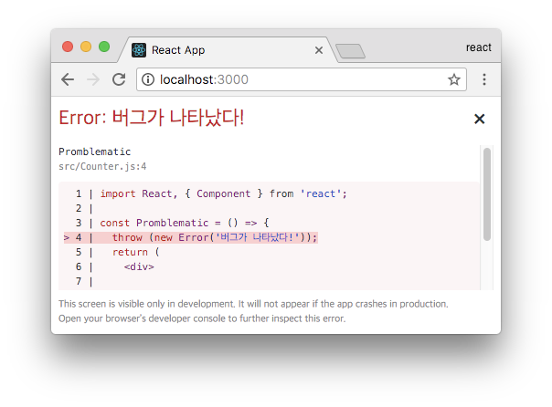
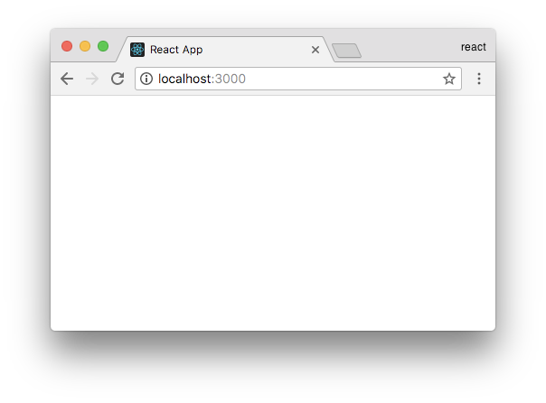
LifeCycle API
Problematic이라는 컴포넌트를 만들고 이 값이 4가 되면 렌더링을 하도록 설정
Problematic은 렌더링이 될 때 에러가 발생했음을 알리는 throw를 사용하도록 구현하고 이 코드 부분을 counter.js 상단에 포함 → 카운터 값이 4까지 올라 갔을 때 결과 확인
import React, { Component } from 'react’;
const Problematic = () => {
throw (new Error('버그가 나타났다!'));
return ( <div> </div> ); };
class Counter extends Component {
// ... 생략
render() {
return (
<div>
<h1>카운터</h1>
<div>값: {this.state.number}</div>
<button onClick={this.handleIncrease}>+</button>
<button onClick={this.handleDecrease}>-</button>
</div>
);
}
}
export default App;

Slide 69
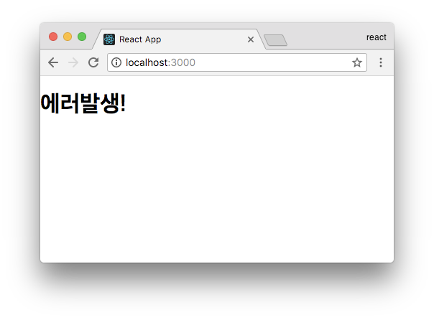
LifeCycle API
componentDidCatch 사용: 컴포넌트에서 발생한 에러 캐치
카운터를 4로 올리면, 빨간 에러창은 여전히 나타남, 단 X 를 눌렀을 때, 앱이 크래쉬 되는 것이 아니라 에러가 발생했다는 메시지가 출력
import React, { Component } from 'react’;
const Problematic = () => {
throw (new Error('버그가 나타났다!'));
return ( <div> </div> ); };
class Counter extends Component {
componentDidCatch(error, info) {
this.setState({
error: true
});
}
render() {
return (
// ... 생략
export default App;

Slide 70
LifeCycle API
렌더링 부분에서 오류가 발생하는 것은 사전에 방지해줄 필요가 있는데, 자주 에러가 발생하는 이유는 다음과 같음
존재하지 않는 함수를 호출하려고 할 때 (예를 들어서 props로 받았는 줄 알았던 함수가 전달되지 않았을 때)
배열이나 객체가 올 줄 알았는데, 해당 객체나 배열이 존재하지 않을 때
이러한 것들은 render 함수에서 다음과 같은 형식으로 방지 가능
this.props.onClick();
this.props.object.value; // object is undefined
this.props.array.length; // array is undefined
render() {
if (!this.props.object || !this.props.array || this.props.array.length ===0) return null;
// object 나 array 를 사용하는 코드
}
혹은, 우리가 이전에 배웠었던 컴포넌트의 기본값을 설정하는 defaultProps를 통해서 설정하면 방지 가능
하지만 이걸로도 놓쳐버린 에러들은 componentDidCatch를 통해서 캐치, 필요시엔 에러의 세부내용을 서버 쪽에 기록해서 조사할 것
class Sample extends Component {
static defaultProps = {
onIncrement: () => console.warn('onIncrement is not defined’),
object: {},
array: []
}
}

Slide 71
LifeCycle API
정리
리액트 컴포넌트가 사용될 때 각 상황에 따라 호출되는 LifeCycle API에 대해서 확인하였음
LifeCycle API 들은 알아 두면 여러 상황에서 유용하게 사용 가능
최소한 어떠한 API들이 있는지 확인하고 필요할 때 찾아보면서 사용할 것
다음 섹션에서는 state와 props를 사용하여 컴포넌트 간의 데이터 교류 및 조금 더 복잡한 상태관리에 대해 학습

Slide 72
input 상태 관리하기
지금까지 배웠던 것들을 요약
컴포넌트 만들기
props 와 state
LifeCycle API
많이 배운 것은 아니지만 이것만 잘 활용해도 많은 것들을 만들 수 있음
리액트는 자바스크립트와 유사하므로 자바스크립트를 잘 알고 있다면 리액트 관련해서는 배울 것이 크게 없음
전화번호부 프로젝트를 만들어 볼 예정(어디까지 할 수 있을지는…)
이 프로젝트를 통해 현재까지 배웠던 지식들을 응용하여 다양한 작업들을 구현
input 상태를 관리하는 방법과 배열을 다루는 방법에 대해 학습
프로젝트 코드: https://github.com/vlpt-playground/phone-book

Slide 73
input 상태 관리하기
프로젝트 생성하기
새 프로젝트 생성: create-react-app phone-book
해당 디렉토리를 VSCode 로 열고 내부에서 yarn start를 통해서 개발서버 기동
첫번째 컴포넌트
PhoneForm 만들기
이 컴포넌트에서는 사용자에게서 이름과 전화번호를 입력 받을 것임
input 컴포넌트의 입력을 state에 담는 방법
input 다루기
src 디렉토리 내부에 components라는 디렉토리 생성 → 그 안에 PhoneForm.js 라는 파일을 생성하고 다음 페이지의 코드 입력

Slide 74
input 상태 관리하기
onChange 이벤트가 발생하면 e.target.value 값을 통하여 이벤트 객체에 담겨있는 현재의 텍스트 값을 읽어올 수 있음: 해당 값을 state의 name 부분으로 설정
render 부분에서 input을 렌더링 할 때는 value 값과 onChange 값을 넣어서 작성
onChange는 input의 텍스트 값이 바뀔 때마다 발생하는 이벤트
여기에 만들어 둔 handleChange를 설정했
데이터를 등록하고 나면 이 name 값을 공백으로 초기화 해줄필요가 있으므로 초기화 됐을 때 input에서도 반영이 되도록 value 설정
하단에는 name 값이 잘 바뀌고 있는지 확인 할 수 있도록 값을 렌더링(<div>{this.state.name}</div>)
// file: src/components/PhoneForm.js
import React, { Component } from 'react’;
class PhoneForm extends Component {
state = {
name: ‘ ‘
}
handleChange = (e) => {
this.setState({
name: e.target.value })
}
render() {
return (
<form>
<input
placeholder="이름"
value={this.state.name}
onChange={this.handleChange}
/>
<div>{this.state.name}</div>
</form>
);
}
}
export default PhoneForm;

Slide 75
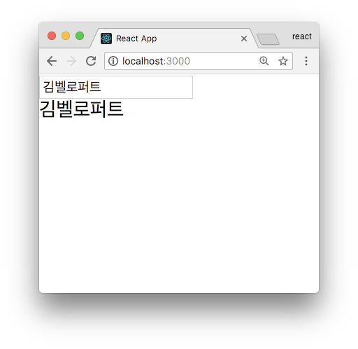
input 상태 관리하기
작성한 컴포넌트를 App에서 보여주기
// file: src/App.js
import React, { Component } from 'react’;
import PhoneForm from './components/PhoneForm’;
class App extends Component {
render() {
return (
<div>
<PhoneForm />
</div>
);
}
}
export default App;

Slide 76
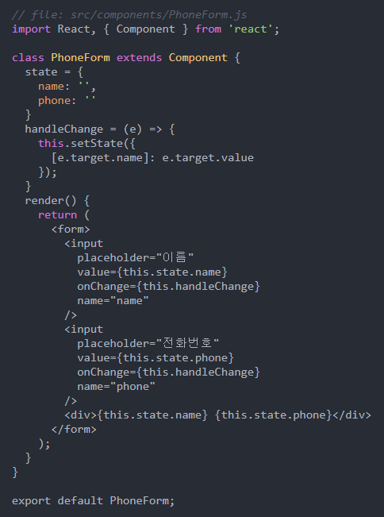
input 상태 관리하기
전화번호를 위한 input 추가
input 이 여러 개일때는 어떻게 처리하는 것이 좋을까?
다른 이벤트 핸들러 함수 추가: 하나의 방법이 됨
더 나은 방법: input 의 name 속성을 사용
render 부분에서 각 input에 name 값을 부여, 이를 통하여 각 input 구분 가능
name 값은, event.target.name을 통해서 조회 가능
setState 내부에서 사용된 문법은 Computed property names라는 문법
Key와 value를 받아올 수 있음 (key에서 []를 사용한 부분)

Slide 77
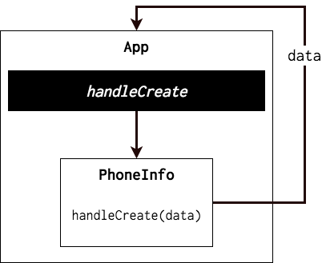
input 상태 관리하기
이제 state 안에 있는 값들을 부모 컴포넌트에게 전달해줄 차례
부모 컴포넌트에서 메소드를 만들고 이 메소드를 자식에게 전달 → 자식 내부에서 호출하는 방식을 사용하는 것이 적합함
App에서 handleCreate라는 메소드를 만들고 이를 PhoneForm에게 전달
PhoneForm 쪽에서는 버튼을 만들어서 submit이 발생하면 props로 받은 함수를 호출하여 App에서 파라미터로 받은 값을 사용할 수 있도록 구현

Slide 78
input 상태 관리하기
APP에서 수정할 부분
handleCreate 생성 및 PhoneForm에 전달
// file: src/App.js
import React, { Component } from 'react’;
import PhoneForm from './components/PhoneForm’;
class App extends Component {
handleCreate = (data) => {
console.log(data);
}
render() {
return (
<div>
<PhoneForm />
</div>
);
}
}
export default App;

Slide 79
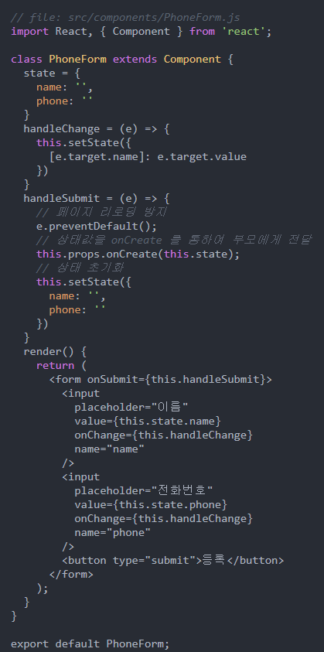
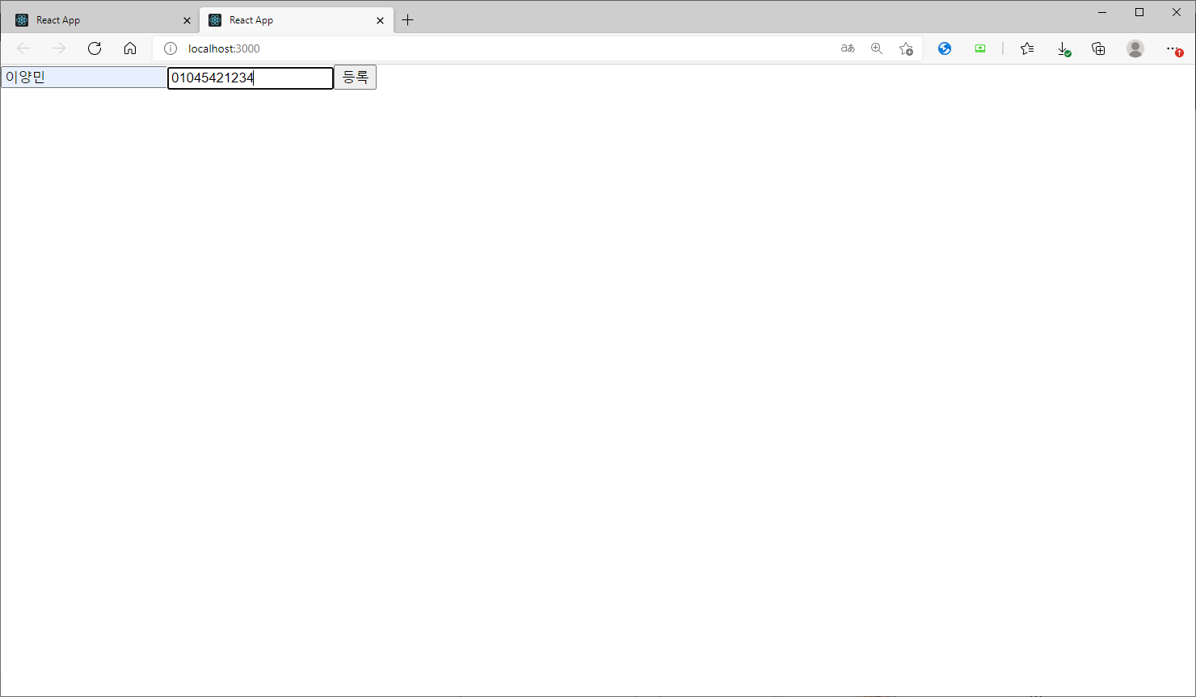
input 상태 관리하기
handleSubmit 함수
맨 위에 e.preventDefault()라는 함수 호출
이 코드는 원래 이벤트가 해야 하는 작업을 방지 시킨다는 의미
원래는 form에서 submit이 발생하면 페이지를 다시 불러옴 → 그렇게 되면 지니고 있는 상태를 모두 잃어버리므로 이 함수를 이용하여 방지
그 다음으로는 props로 받은 onCreate 함수를 호출하여 상태 값 초기화
render 부분에서는 submit 버튼을 만들고 form 부분에 onSubmit 이벤트 등록
결과 →

Slide 80
input 상태 관리하기
정리
이제 input은 어떻게 다뤄야 하는지에 대해 간략하게 학습
이제 App 컴포넌트에서 state 내부에 배열을 선언
그 배열안에 PhoneForm에서 입력한 것들을 집어넣고 배열 내부의 데이터를 렌더링하는 방법에 대해 학습 진행

Slide 81
배열 다루기, 생성과 렌더링
이번에는 리액트 프로젝트에서 배열을 다루는 방법에 대해 학습
리액트에서는 배열을 다룰 때 평상시에 하던 것처럼 하면 안됨
데이터 추가의 경우 자바스크립트에서 배열을 사용해본 적이 있다면 배열에 데이터를 추가할 때, push를 사용하므로 this.state.array.push('some value’); 와 같이 코딩 (X)
리액트애서는 state 내부의 값을 직접적으로 수정하면 절대로 안됨(불변성 유지)
불변성 유지
push, splice, unshift, pop 같은 내장함수는 배열 자체를 직접 수정하게 되므로 적합하지 않음
대신에 기존의 배열에 기반하여 새 배열을 만들어내는 함수인 concat, slice, map, filter 같은 함수를 사용
리액트에서 불변성 유지가 중요한 이유
불변성을 유지해야 리액트에서 모든 것들이 필요한 상황에 리렌더링 되도록 설계 할 수 있음
성능 최적화도 가능해짐: 이유에 대해서는 향후 설명 진행

Slide 82
배열 다루기, 생성과 렌더링
데이터 추가
Phone-Book 애플리케이션의 상태 데이터는 App 컴포넌트에서 관리하도록 함
더 발전하면 상태를 컴포넌트에서 분리하여 따로 관리하는 방법도 있으나 당장은 기초 위주로 진행
App 컴포넌트의 state에 information 배열을 만들고 그 안에 배열의 기본값들인 샘플 데이터 두개를 추가
각 전화번호 정보는 다음과 같은 형식
id 값은 각 데이터를 식별하기 위함
id 값은 데이터를 추가 할 때마다 1씩 증가
{
id: 0,
name: '이름’,
s phone: '010-0000-0000’
}

Slide 83

감사합니다!
manson23@nate.com
yangwenry@dau.ac.kr

